Slide 1
Úrtak: 380 nemendur (8,6% af öllum nemendum í 10. bekk íslenska grunnskólans skólaárið 2020 – 2021).
Rannsókn á náms- og starfsvæntingum nemenda í 10. bekk íslenska grunnskólans skólaárið 2020 – 2021. Niðurstöður.

Slide 2
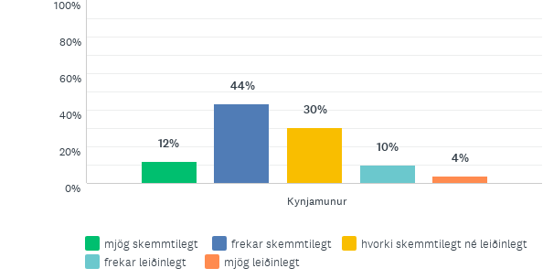
1. Hvernig finnst þér að vera í skóla?
Svöruðu: 380 Slepptu: 0

Slide 3
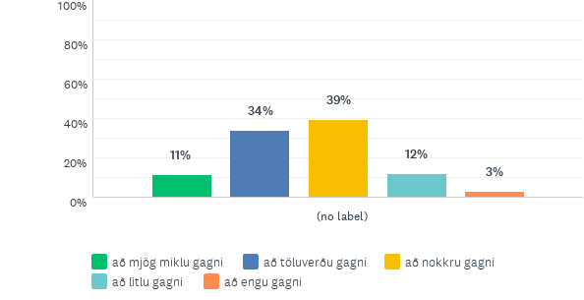
2. Að hve miklu gagni heldurðu að það sem þú ert að læra í skólanum núna (í 10. bekk), muni koma þér í framtíðarstarfi þínu? (merktu við eitt atriði).
Svöruðu: 380 Slepptu: 0

Slide 4
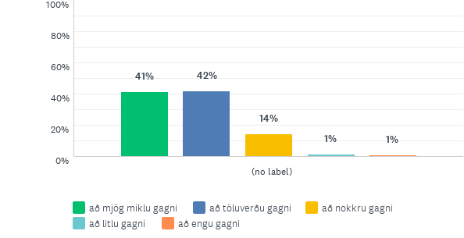
3. Að hve miklu gagni heldurðu að nám í framhaldsskóla komi þér í framtíðinni?
Svöruðu: 361 Slepptu: 19

Slide 5
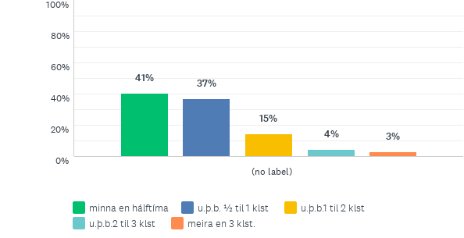
5. Hve miklum tíma eyðirðu, að meðaltali, í heimanám á hverjum degi?
Svöruðu: 380 Slepptu: 0

Slide 6
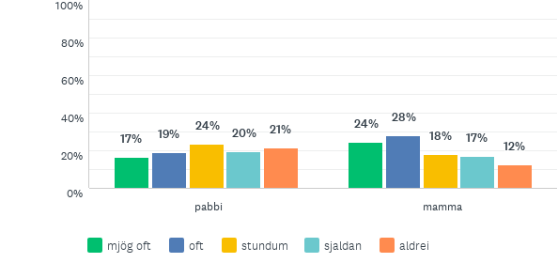
6. Hve oft spyrja pabbi þinn og mamma þín þig hvort þú hafir lokið við heimanámið?
Svöruðu: 356 Slepptu: 24

Slide 7
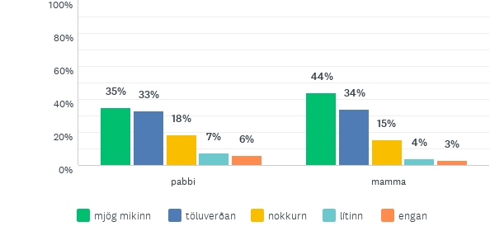
7. Hve mikinn áhuga sýna pabbi þinn og mamma þín á því sem þú ert að gera í skólanum?
Svöruðu: 380 Slepptu: 0

Slide 8
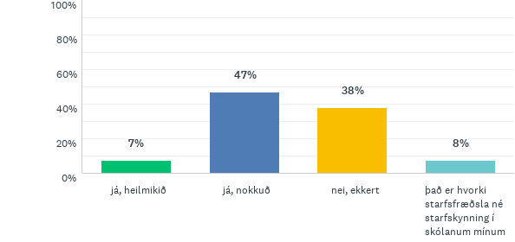
8. Hefur starfsfræðslan eða starfskynningin í skólanum þínum auðveldað þér að finna rétta skólann eða starfið til að fara í?
Svöruðu: 352 Slepptu: 28

Slide 9
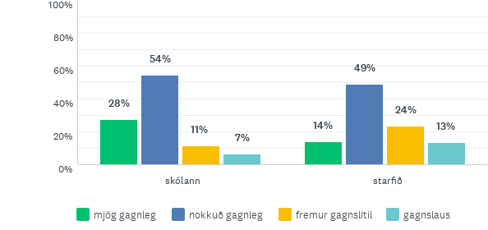
9. Hversu gagnleg heldurðu að aðstoð náms- og starfsráðgjafa við nemendur sé við að finna: a) rétta skólann eða b) rétta starfið til að fara í eftir 10. bekk?
Svöruðu: 380 Slepptu: 0

Slide 10
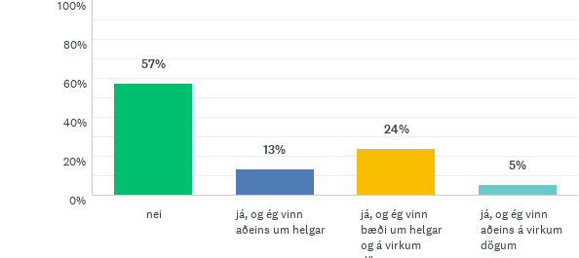
10. Vinnurðu með skólanum um þessar mundir? (hér er ekki átt við vinnu í skólafríum).
Svöruðu: 380 Slepptu: 0

Slide 11
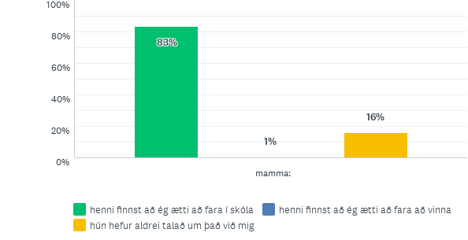
11. Hefur mamma þín talað um það við þig hvort þú ættir að fara í framhaldsskóla eða fara að vinna strax og þú ert búin(n) með 10. bekk?
Svöruðu: 380 Slepptu: 0

Slide 12
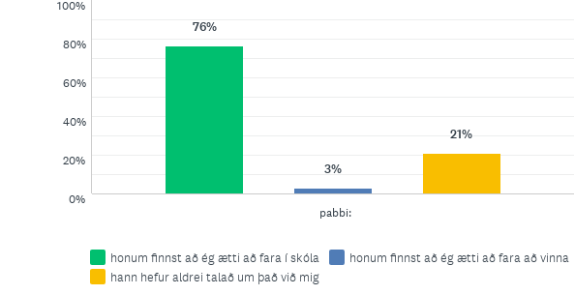
12. Hefur pabbi þinn talað um það við þig hvort þú ættir að fara í framhaldsskóla eða fara að vinna strax og þú ert búin(n) með 10. bekk?
Svöruðu: 380 Slepptu: 0

Slide 13
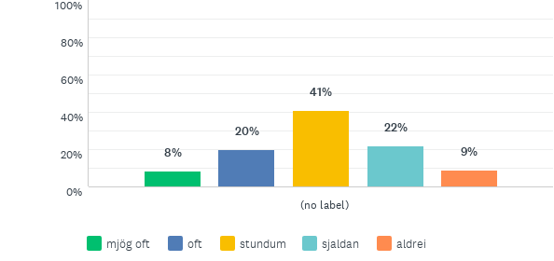
13. Hversu oft heldurðu að foreldrar þínir tali um framtíðarstarf þitt?
Svöruðu: 380 Slepptu: 0

Slide 14
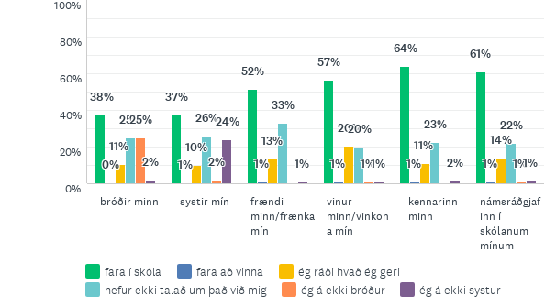
14. Hvað telja neðantaldir aðilar að þú eigir að gera þegar þú ert búin(n) með 10. bekk?
Svöruðu: 380 Slepptu: 0

Slide 15
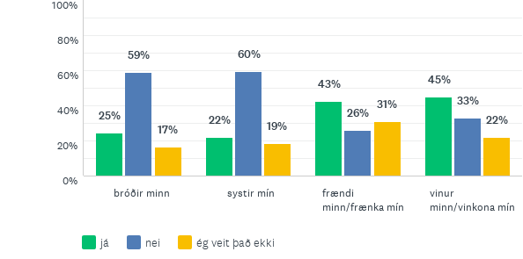
15. Hefur einhver neðantalinna aðila verið í þeim framhaldsskóla (eða sams konar skóla) eða þeirri vinnu sem þú ætlar í (sem þig langar til að fara í) eftir 10. bekk eða í framtíðinni?
Svöruðu: 379 Slepptu: 1

Slide 16
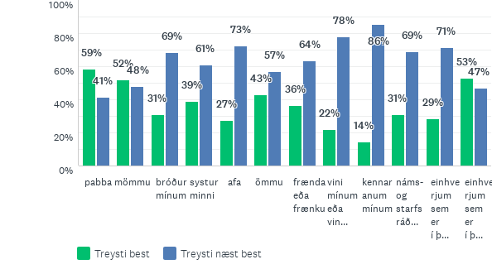
16. Hverjum neðantalinna aðila myndirðu treysta best til að gefa þér góð ráð varðandi framtíðarnám og/eða framtíðarstarf? Merktu aðeins við tvo aðila.
Svöruðu: 343 Slepptu: 37

Slide 17
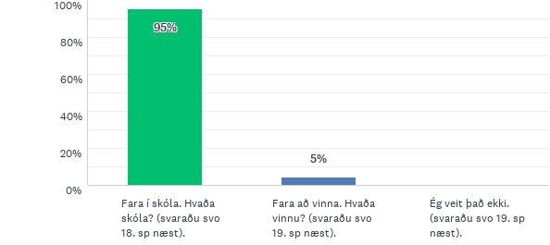
17. Hvað heldurðu að þú munir gera næsta árið?
Svöruðu: 22 Slepptu: 358

Slide 18
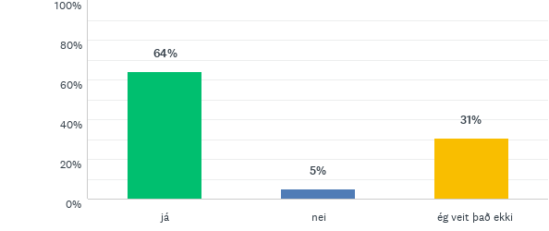
18. Heldurðu að einkunnir þínar séu nógu góðar til að þú getir farið í þann framhaldsskóla sem þig langar að fara í?
Svöruðu: 380 Slepptu: 0

Slide 19
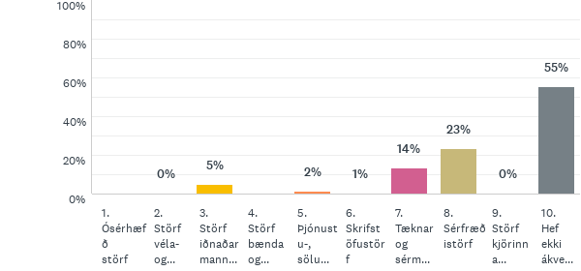
20. Hvaða starf/vinnu hefurðu mestan áhuga á að fara í sem framtíðarstarf?
Svöruðu: 380 Slepptu: 0

Slide 20
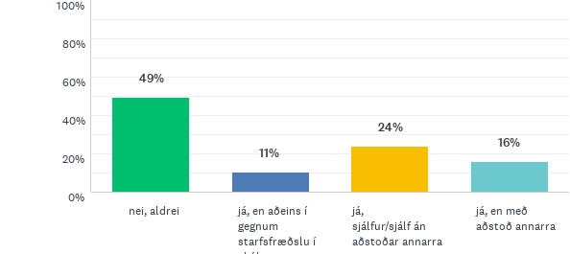
22. Hefurðu einhvern tíma reynt að fá upplýsingar um starf, sem þú hefðir áhuga á að hafa sem framtíðarstarf, hjá einhverjum sem er í slíku starfi?
Svöruðu: 380 Slepptu: 0

Slide 21
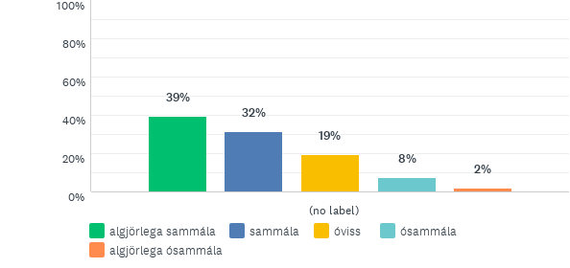
23. Ég er sjálf(ur) fær um að ákveða í hvaða starf ég ætla án þess að leita ráða hjá foreldrum mínum.
Svöruðu: 342 Slepptu: 38

Slide 22
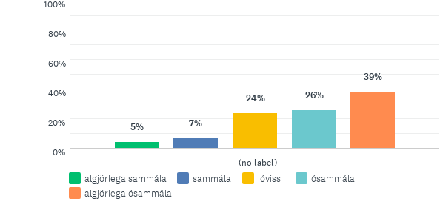
24. Annað fólk veit betur en ég hvaða framtíðarmenntun eða framtíðarstarf er best fyrir mig.
Svöruðu: 380 Slepptu: 0

Slide 23
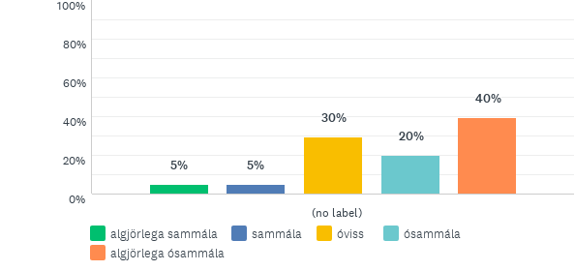
25. Konur vinna flest störf betur en karlar.
Svöruðu: 343 Slepptu: 37

Slide 24
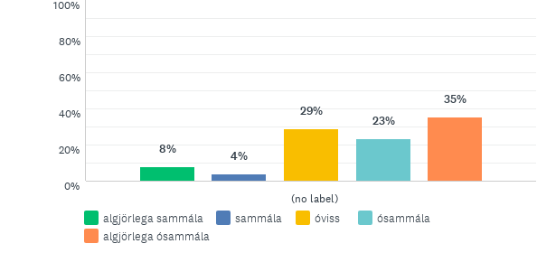
26. Karlar vinna flest störf betur en konur.
Svöruðu: 342 Slepptu: 38

Slide 25
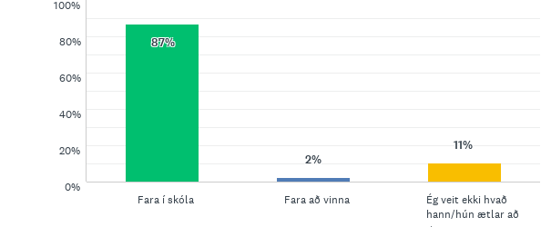
28. Hvað heldurðu að besti vinur þinn/besta vinkona þín ætli að gera á næstu tveimur árum?
Svöruðu: 380 Slepptu: 0

Slide 26
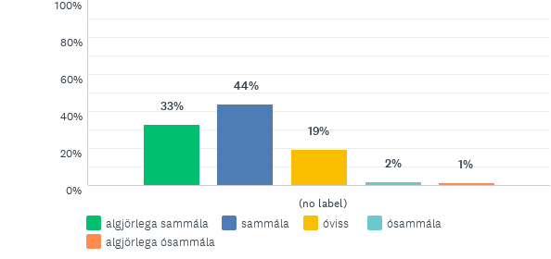
29. Laun skipta máli þegar ég vel mér framtíðarstarf.
Svöruðu: 362 Slepptu: 18

Slide 27
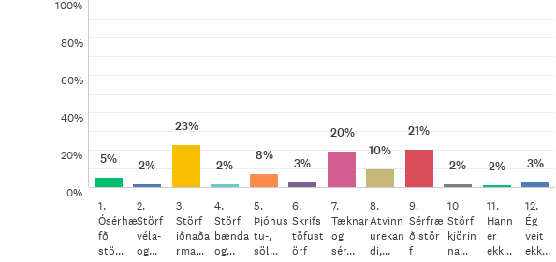
30. Hvað starfar pabbi þinn? (ef þarf má gefa örstutta lýsingu á starfinu)
Svöruðu: 314 Slepptu: 66

Slide 28
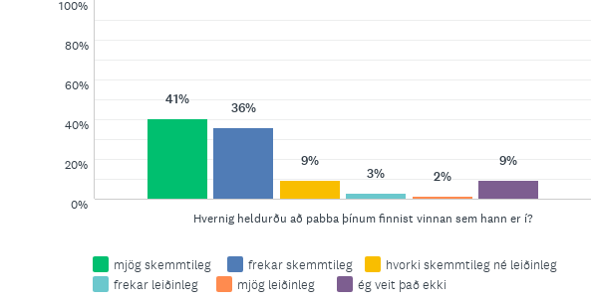
31. Hvernig heldurðu að pabba þínum finnist vinnan sem hann er í?
Svöruðu: 380 Slepptu: 0

Slide 29
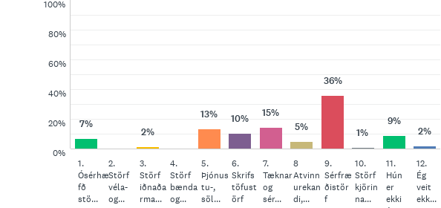
Q32: Hvað starfar mamma þín?
Answered: 312 Skipped: 68

Slide 30
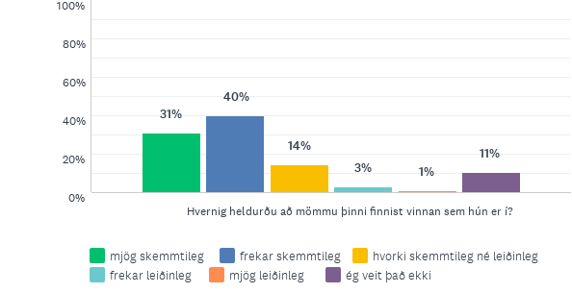
33. Hvernig heldurðu að mömmu þinni finnist vinnan sem hún er í?
Svöruðu: 380 Slepptu: 0

Slide 31
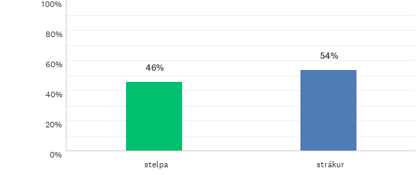
36. Ertu?
Svöruðu: 352 Slepptu: 28

Slide 32
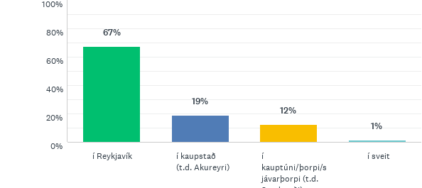
37. Áttu heima:
Svöruðu: 379 Slepptu: 1

Slide 33
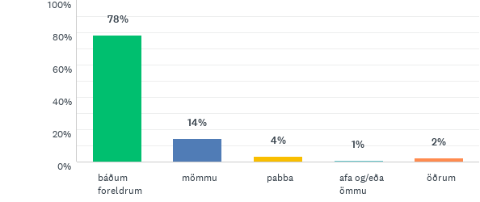
38. Hjá hverjum býrðu?
Svöruðu: 329 Slepptu: 51

Slide 34
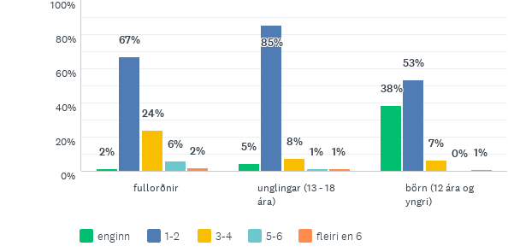
39 .Hve margir búa á heimili þínu, að þér sjálfum meðtöldum/þér sjálfri meðtalinni?
Svöruðu: 332 Slepptu: 48

Slide 35
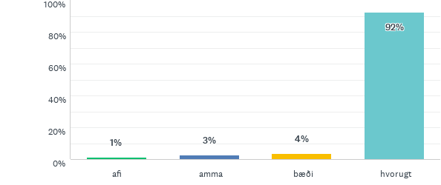
40. Búa afi þinn og/eða amma þín á heimilinu?
Svöruðu: 330 Slepptu: 50

Slide 36
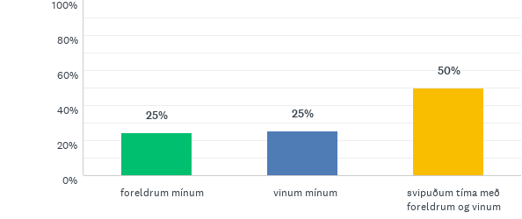
41. Hvort eyðirðu meiri tíma með foreldrum þínum eða vinum þínum á hverjum degi, að jafnaði?
Svöruðu: 332 Slepptu: 48

Slide 37
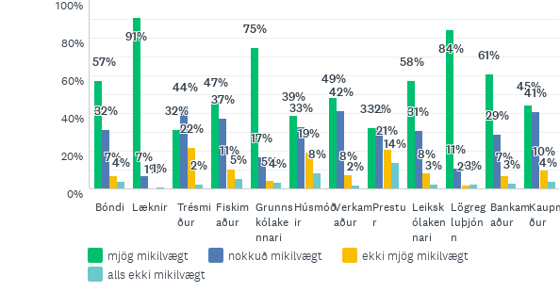
42. Hér er listi með 12 starfsheitum. Fólk telur þessi störf mismunandi mikilvæg í þjóðfélaginu.a. Merktu við, með því að haka við einn valkost hjá hverju starfsheiti.
Svöruðu: 333 Slepptu: 47

Slide 38
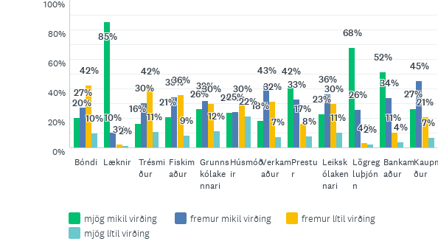
43. Hér eru sömu starfsheiti og birtust í fyrri listanum. Sum þessara starfa njóta meiri virðingar, eða hafa hærri stöðu, en önnur, þ.e. fólk lítur fremur upp til manna sem eru í ákveðnum störfum en öðrum.a. Merktu við, með því að haka við einn valkost hjá hverju starfsheiti.
Svöruðu: 331 Slepptu: 49

Slide 39
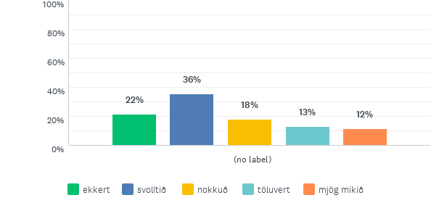
44. Kvíðirðu fyrir að fara í framhaldsskóla?
Svöruðu: 361 Slepptu: 19

Slide 40
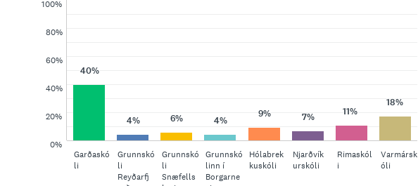
45. Skóli
Svöruðu: 379 Slepptu: 1

